Slide 1
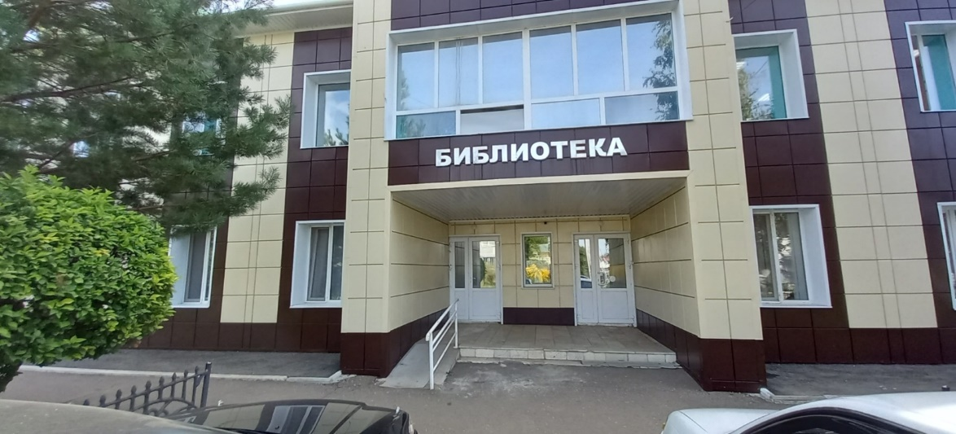
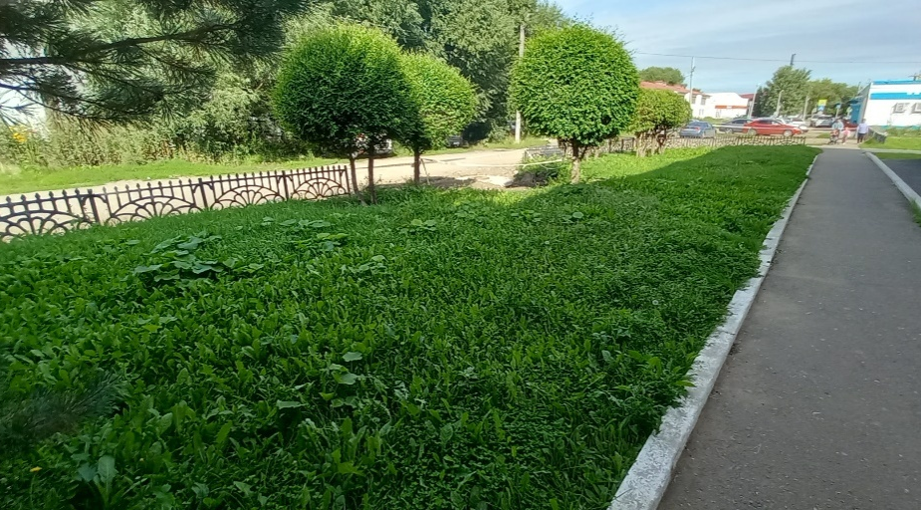
ИНИЦИАТИВНЫЙ ПРОЕКТ «Я ДОМА» территория чтения и общения р.п. Нововаршавка
ИНИЦИАТИВНАЯ ГРУППА:
Новиков П.М., Фишер И.Э., Гриценко О.В., Шевченко Л.М., Красюк О.А.
Ситнев В.М., Мильке А.И., Новикова Т.Н., Алпацкая И.А., Невмержицкая О.В.

Slide 2
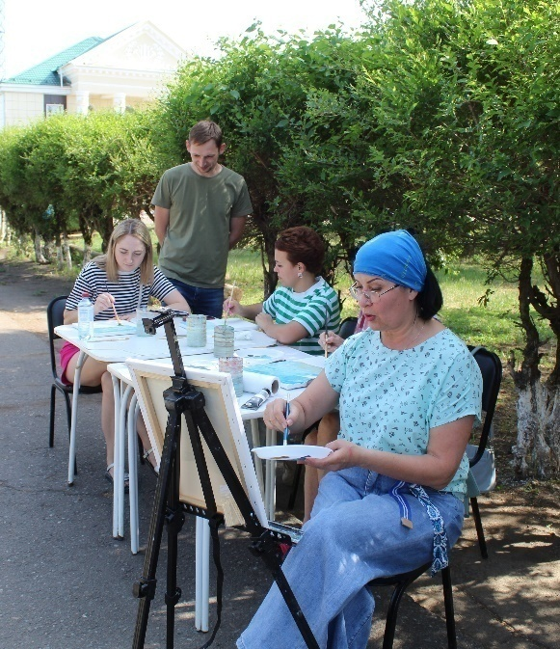
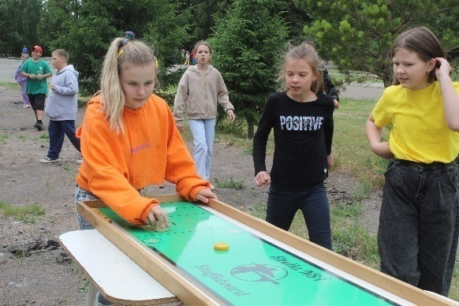
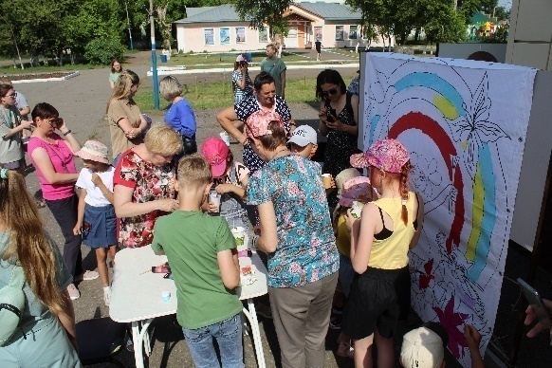
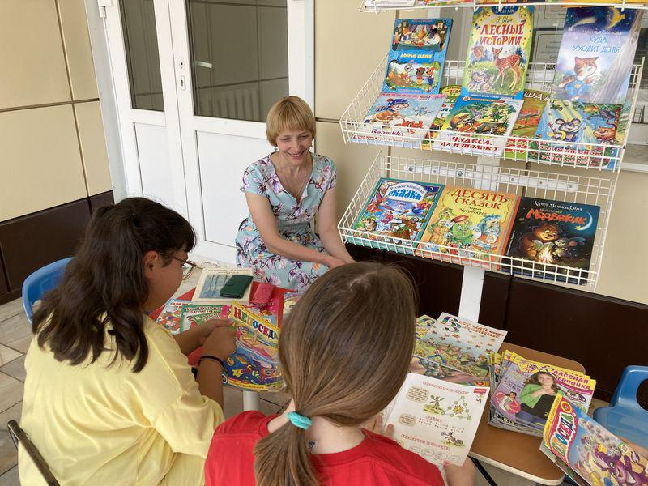
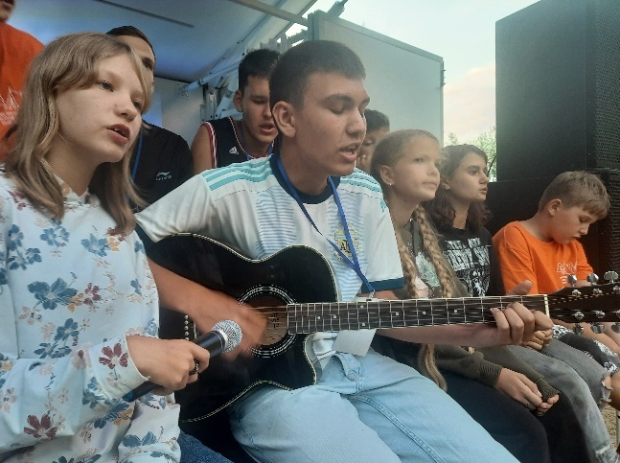
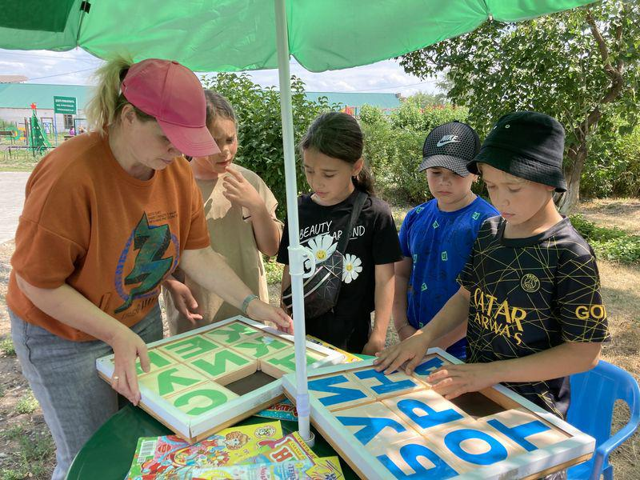
Цель проекта | Создание общедоступного медийного пространства для организации досуга детей и молодежи, жителей и гостей поселка.
ОПИСАНИЕ ПРОЕКТА
Проект «Я ДОМА» заключается в создании уникальной территории, которая станет частью публичного притяжения на поселении, "трибуной" ораторского мастерства, игровой образовательной площадкой, медийным пространством не только для работников культуры, подростков и молодежи, родителей, но и других жителей и гостей села. Она станет центром сетевого взаимодействия Центра культуры и досуга и Модельной библиотеки п. Нововаршавка с учреждениями всей социальной сферы поселения.
Проект направлен на организацию пространства в качестве культурно–просветительской площадки для интеллектуального отдыха, живого общения, пропаганды чтения и книги, творческого досуга.

Slide 3
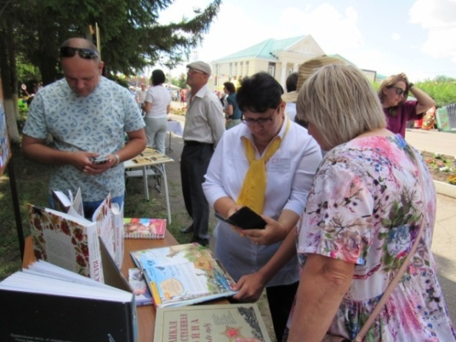
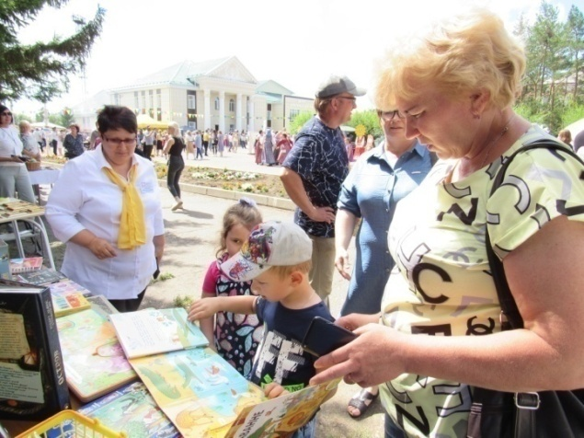
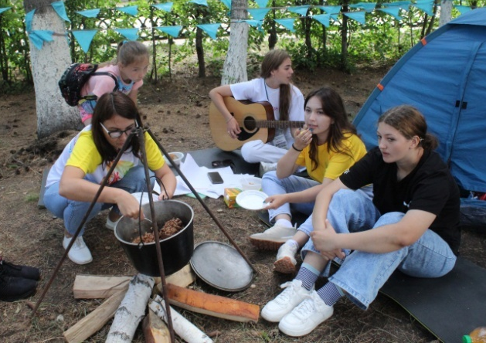
СОЦИАЛЬНАЯ ЗНАЧИМОСТЬ:
- Проект «Я ДОМА» станет не только украшением поселка, но и любимым местом для общения и творческого самовыражения, чтения и отдыха жителей поселка и района;
- преобразование территории Центра культуры и досуга в уютную, яркую удобную площадку для жителей и гостей района, читателей библиотеки, посетителей досугового учреждения;
УНИКАЛЬНОСТЬ:
- Организация современного и яркого пространства для поддержки талантливой молодежи занимающейся современными видами творчества;
Создание уютной зоны свободного общения, самореализации и развития молодежи;
- Общедоступное общественное пространство для творческого и интеллектуального развития под открытым небом;
- Совершенствование форм культурно-досуговой работы, доступ к информации и книгам на различных носителях для населения района;
- Создание зоны притяжения для жителей и гостей поселка.

Slide 4
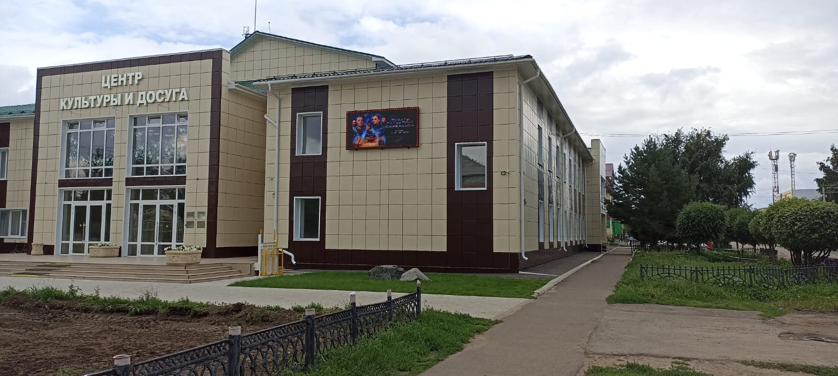
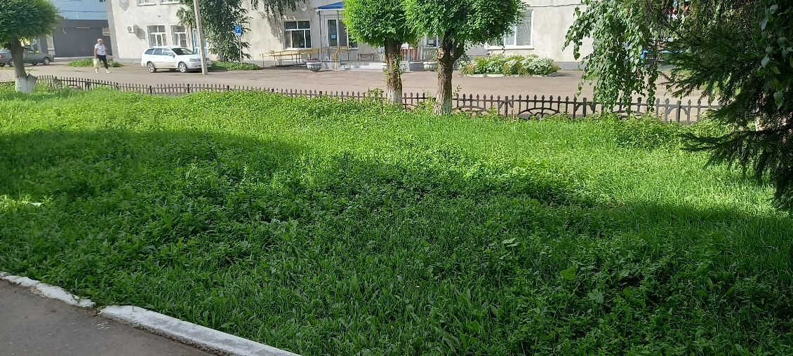
До реализации проекта

Slide 5
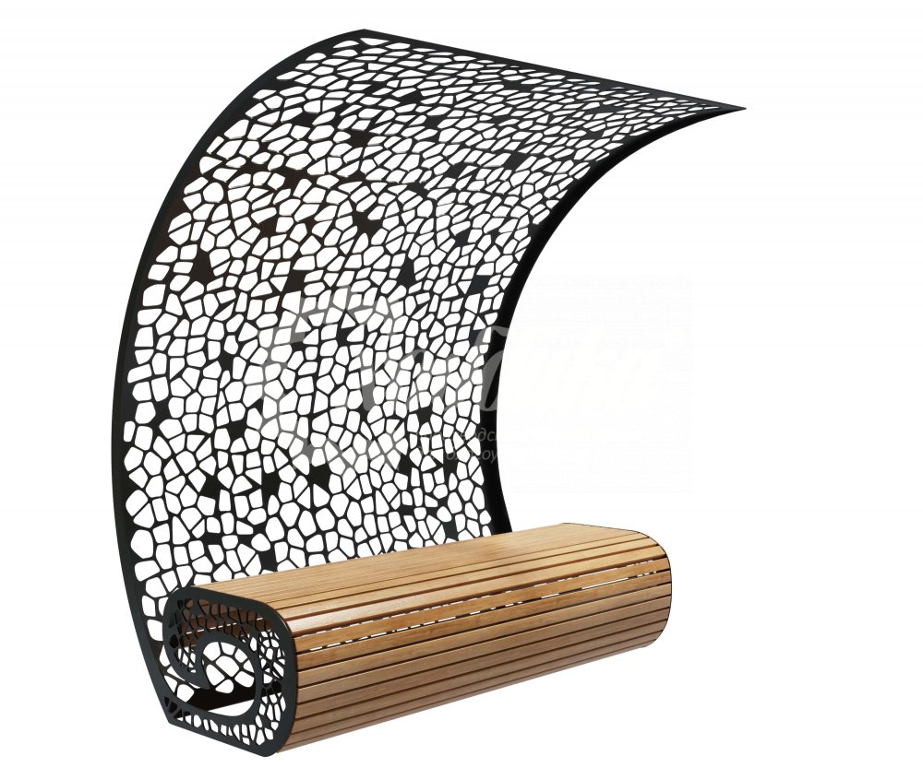
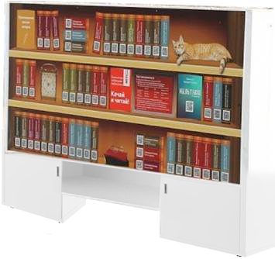
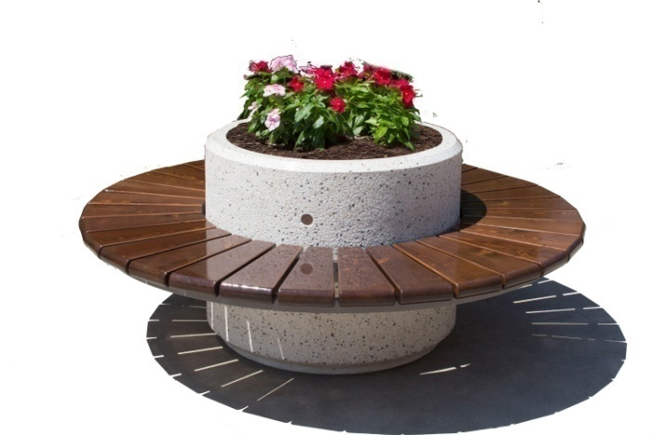
Дизайнерское решение читального дворика с интерактивной стойкой, дизайнерскими скамейками, клумбой и освещением

Slide 6
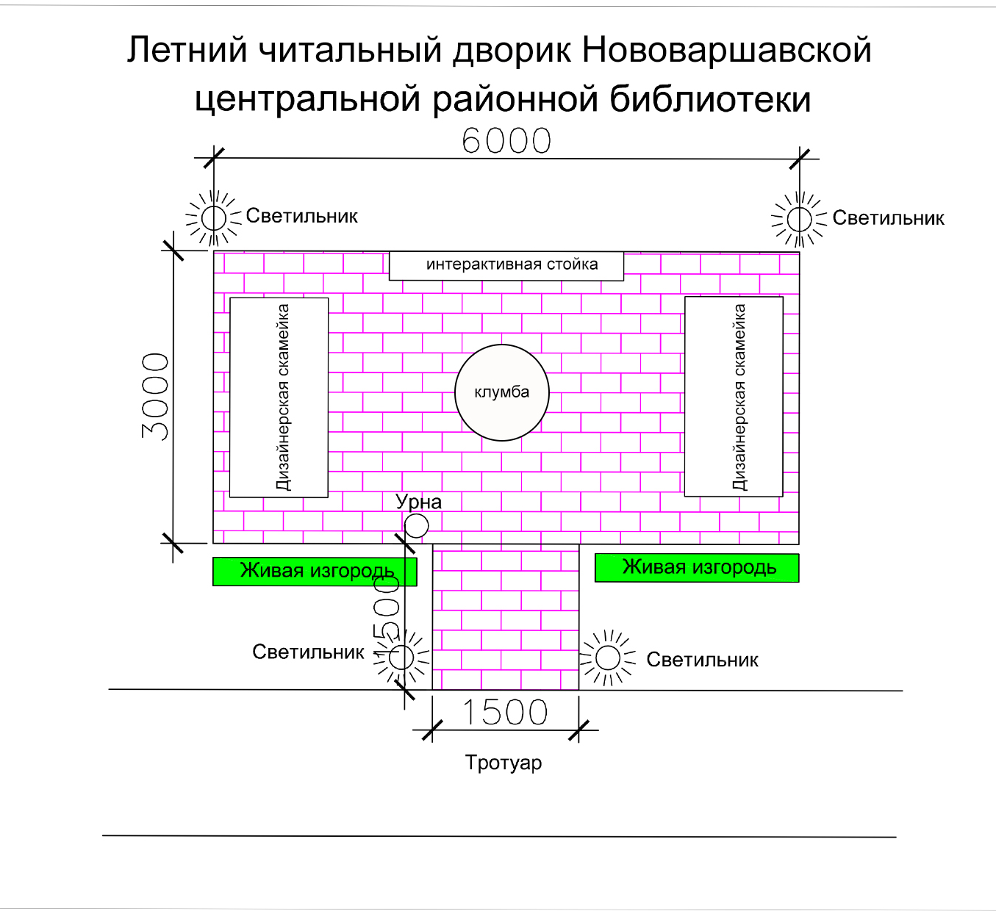
Дизайн проект

Slide 7
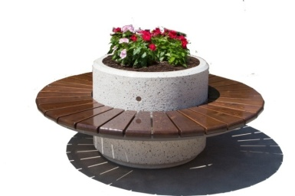
Дизайнерское решение зоны
с АРТ-объектом «Я ДОМА», дизайнерскими скамейками, клумбами и освещением

Slide 8
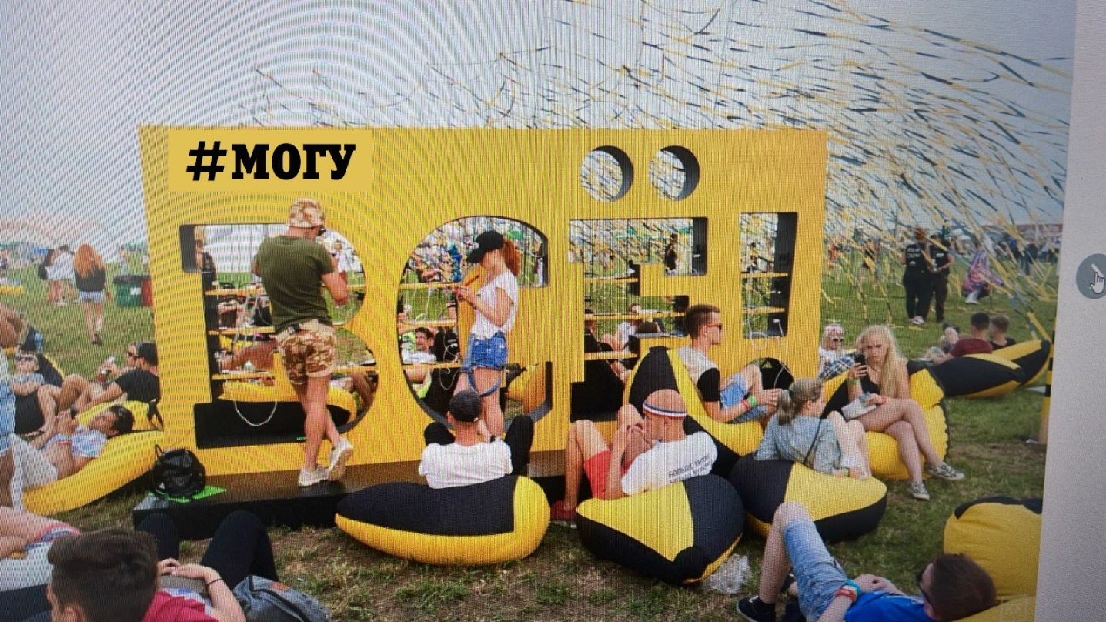
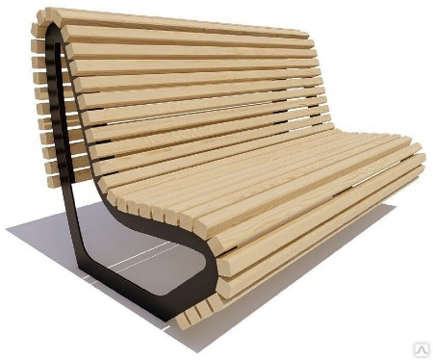
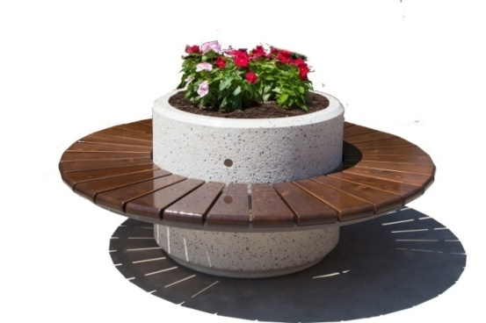
Дизайнерское решение зоны
с АРТ-объектом «МОГУ ВСЁ»,
садовыми скамейками, клумбой и освещением

Slide 9
Кресла
мешки

Slide 10
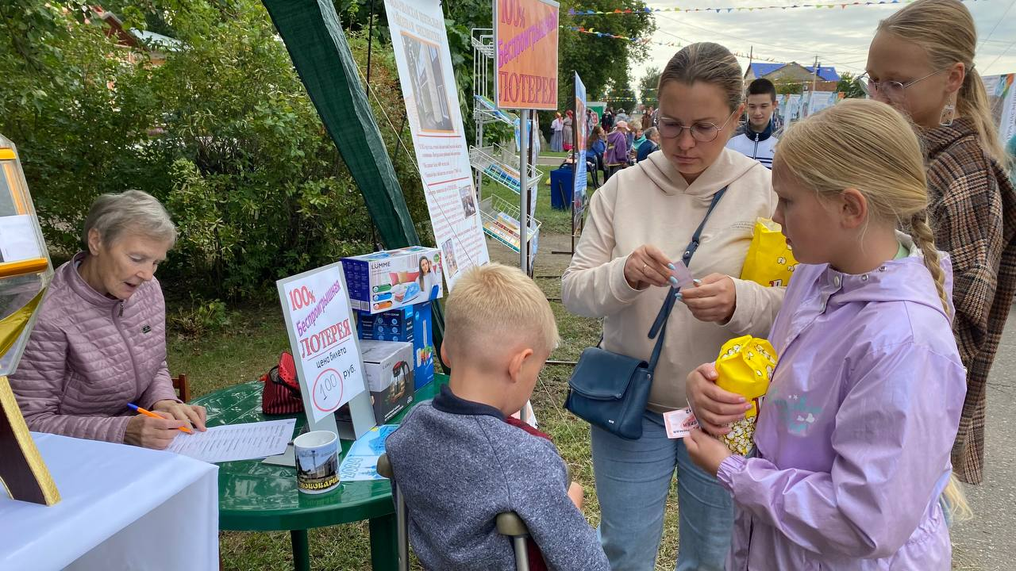
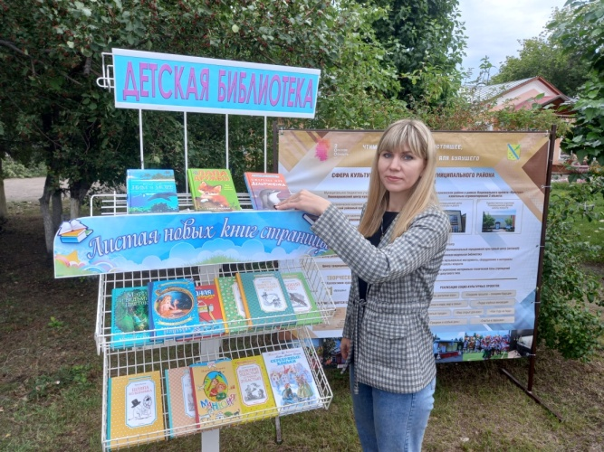
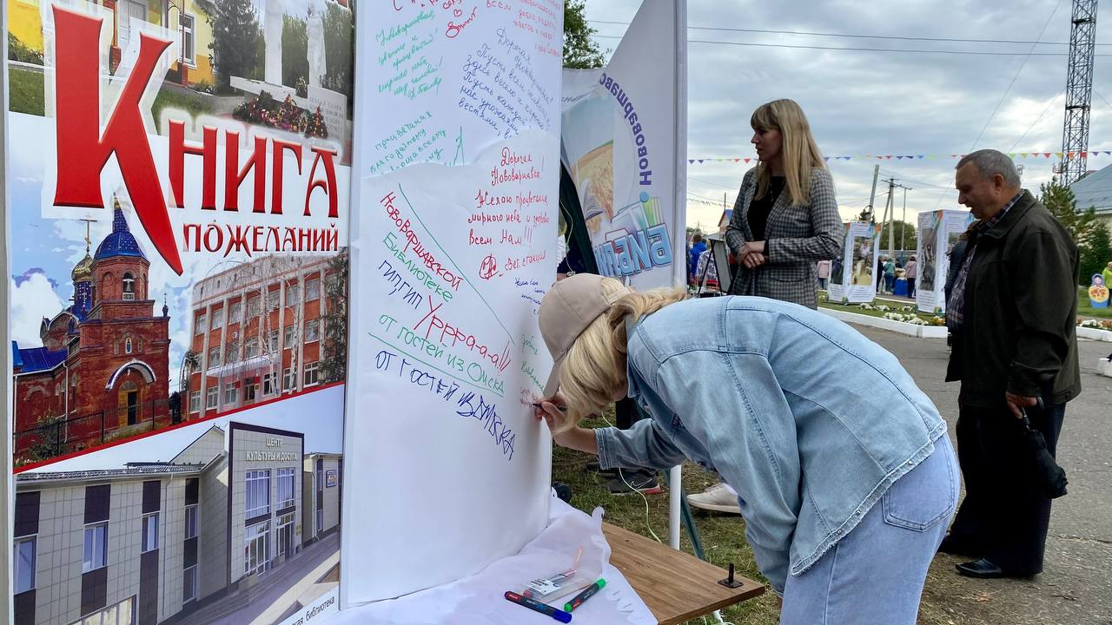
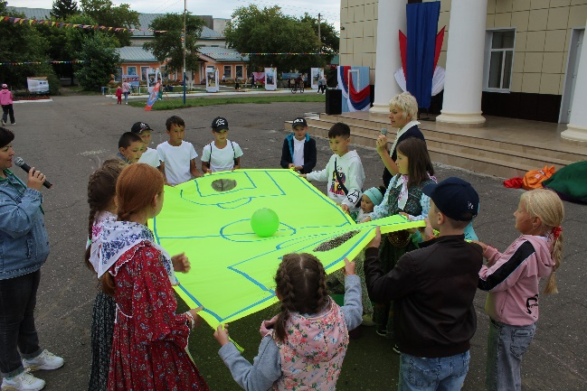
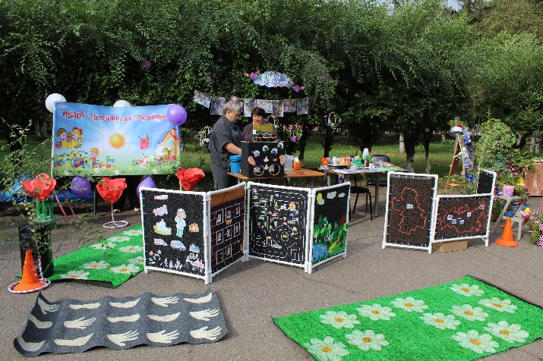
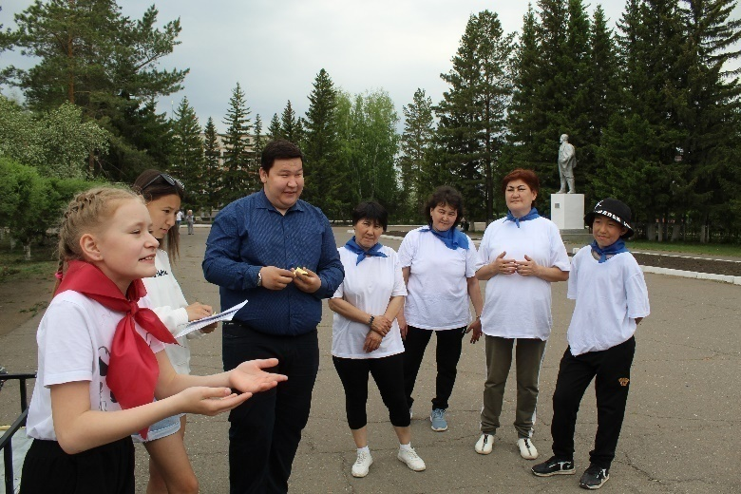
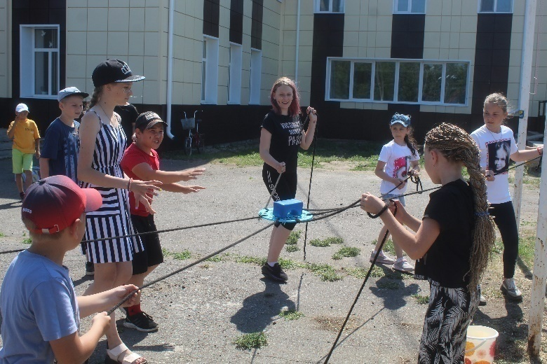
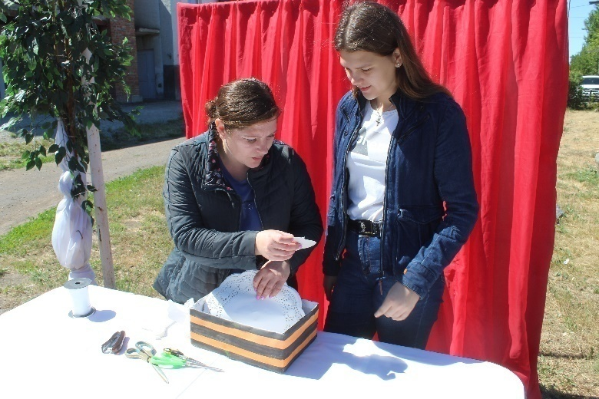
Стоимость проекта -

Slide 11
ЭФФЕКТИВНОСТЬ ПРОЕКТА
(планируемый результат и показатели эффективности):
В результате создания территории чтения и общения «Я ДОМА» появится обновленное социокультурное пространство, которое увеличит количество творчески активных людей и читающего населения района.
Кроме того, «Летний читальный дворик» и досуговая зона «Могу ВСЁ» станет местом для общения различных возрастных групп поселка, площадкой для самообразования, самореализации и развития молодежи.
«Я ДОМА» – станет местом проведения межведомственных мероприятий различных форм на открытом воздухе и будет способствовать увеличению количества посещений культурно – массовых мероприятий.
Яркое и современное пространство станет местом притяжения жителей и гостей поселка, а также местом для посещения туристами и войдет в туристический маршрут по Нововаршавскому району.

Slide 12
Есть желание – будут возможности
Будут действия – появится результат!

